Slide 1
מערכת שידורים לאומית

Slide 2
תנאים
תכנית העתודה למנהיגות מדעית טכנולוגית כיתה ח – פייתון 3
מלכי רותם

Slide 3
מה נלמד היום
פרטו בשקופית זו את נושאי הלימוד של השיעור
מהו תנאי?
מתי משתמשים בתנאים ולאיזה צורך ?
סכמה גרפית – לשימוש בתנאים
כיצד רושמים תנאי בפייתון
דוגמה לשימוש בתנאים – מפעל הניידים
דוגמה לשימוש בתנאים – הלונה פארק
תנאים מורכבים – אבן נייר ומספריים
דוגמה לשימוש במשתנים בוליאנים ותנאים
דוגמה לשימוש בתנאים – מפעל החרוזים

Slide 4
תנאים
מבוא

Slide 5
תנאים
נלמד על תנאי באמצעות מקרה פרטי
נניח שאתם בונים עדשה המגיבה למצב הרוח שלכם לפי המקרים הבאים:
אם אתם עצובים היא תהפוך לכחולה אם אתם שמחים היא תהפוך לוורודה
אם אתם כועסים היא תהפוך לאדומה
אם אתם מקנאים היא תהפוך לירוקה

Slide 6
תנאים
שמתם שמילת השאלה אם חוזרת...
ו...באנגלית if

Slide 7
תנאים
תנאי הוא שאלה שהתשובה שלה היא
או
or
שקר
אמת
False
True

Slide 8
תנאים
ננסח את השאלה כאלגוריתם מילולי באמצעות תנאים
האם את שמחה? אם אמת
הפוך עין לוורודה
האם אתה עצוב? אם אמת
הפוך עין לכחולה

Slide 9
תנאים
דוגמאות לפסוקי אמת (True) ושקר (False)
השמש זורחת כל בוקר -> True
10 גדול מ 20 -> False
ישראל היא מדינה -> True
פסח הוא חג האביב -> True
חתולים נובחים -> False
100 גדול מ 20 -> True

Slide 10
תנאים
מבנה של תנאי בפייתון
דוגמה נוספת

Slide 11
תנאים
במשך חייכם בוודאי נדרשתם לערוך השוואות
נניח שאתם מתכוונים לקנות טלפון נייד,
תוכלו להשוות בין ניידים שונים לפי הקטגוריות הבאות:
מחיר
גודל מסך
איכות מצלמה
זיכרון
איכות קול

Slide 12
תנאים
משתמשים בתנאים גם כדי לערוך השוואות

Slide 13
תנאים
דוגמאות

Slide 14
תנאים
פריסה 1 (הפריסות שונות זו מזו במיקום תיבות הטקסט וגרפיקת הרקע, ותוכלו לגוון ביניהן)
דוגמאות לשאלות שהתשובה עליהן היא אמת (True) או שקר (False)
את השקופית הזו תוכלו לשכפל, על מנת ליצור שקופיות נוספות הזהות לה – אליהן תוכלו להכניס את התכנים.
כדי לשכפל אותה, לחצו עליה קליק ימיני בתפריט השקופיות בצד ובחרו "שכפל שקופית" או "Duplicate Slide"
(מחקו ריבוע זה לאחר הקריאה)
האם המסך של טלפון_1 גדול מהמסך של טלפון 2
האם הרזולוציה של טלפון_1 גדולה מהרזולוציה של טלפון_2
האם המצלמה של טלפון_1 חדה יותר מהמצלמה של טלפון_2
האם נפח הזיכרון של טלפון_1 גדול מהזיכרון של טלפון_2
בוודאי שוב שמתם לב שהמילה אם - חוזרת...
ובאנגלית if

Slide 15
תנאים
מבנה של תנאי בפייתון:
…
…
מקרה נבחן
if (True):
print("OK")
True
False
קוד לביצוע

Slide 16
תנאים
מבנה של תנאי בפייתון
כדי לערוך השוואות אנו משתמשים בתנאים לדוגמה:
…
…
If (memory > "2"):
print("Excellent phone")

Slide 17
תנאים
פריסה 1 (הפריסות שונות זו מזו במיקום תיבות הטקסט וגרפיקת הרקע, ותוכלו לגוון ביניהן)
ראינו מה קורה אם אמת True
אבל במקרה של שקר False
מה עושים?

Slide 18
תנאים
מבנה של תנאי בפייתון
לדוגמה לתנאי העונה לדרישה אם אמת ואחרת בעת שקר:
…
…
מקרה נבחן
if (True):
print("OK")
else:
print("OOOOPS")
True
False
קוד לביצוע
קוד לביצוע

Slide 19
תנאים
מבנה של תנאי בפייתון
דוגמה:
x=5
if (x > 0):
print("Positive")
else:
print("Negative")
True
X=5
If (True):
print("Positive")
else:
print("Negative")

Slide 20
תנאים
פריסה 1 (הפריסות שונות זו מזו במיקום תיבות הטקסט וגרפיקת הרקע, ותוכלו לגוון ביניהן)
מבנה של תנאי בפייתון
דוגמה:
את השקופית הזו תוכלו לשכפל, על מנת ליצור שקופיות נוספות הזהות לה – אליהן תוכלו להכניס את התכנים.
כדי לשכפל אותה, לחצו עליה קליק ימיני בתפריט השקופיות בצד ובחרו "שכפל שקופית" או "Duplicate Slide"
(מחקו ריבוע זה לאחר הקריאה)
x=5
if (x == 2):
print("OK")
else:
print("OOOOPS")
False
==

Slide 21
תנאים
פריסה 1 (הפריסות שונות זו מזו במיקום תיבות הטקסט וגרפיקת הרקע, ותוכלו לגוון ביניהן)
מבנה של תנאי בפייתון
נמשיך להדגים:
את השקופית הזו תוכלו לשכפל, על מנת ליצור שקופיות נוספות הזהות לה – אליהן תוכלו להכניס את התכנים.
כדי לשכפל אותה, לחצו עליה קליק ימיני בתפריט השקופיות בצד ובחרו "שכפל שקופית" או "Duplicate Slide"
(מחקו ריבוע זה לאחר הקריאה)
<=
x=5
if (x >= 2):
print("OK")
else:
print("OOOOPS")
False
>=

Slide 22
תנאים
מבנה של תנאי בפייתון
כדי לערוך השוואות אנו משתמשים בתנאים לדוגמה:
x=5
if (x != 2):
print("OK")
else:
print("OOOOPS")
!=
True

Slide 23
תנאים
מבנה של תנאי בפייתון
במקרה שבוחנים מספר תנאים ניתן לרשום את הקוד כך:
תנאי
if (memory > "2"):
print("Medium level phone")
elif (memory > "3"):
print("High end phone")
else:
print("Low end phone")
ניתן שיהיו מספר תנאים מסוג elif
ברירת מחדל

Slide 24
תנאי
>=
==
סיכום ביניים
לפניכם אופרטורי השוואה
!=
<=

Slide 25
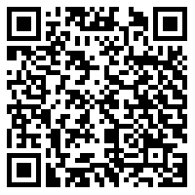
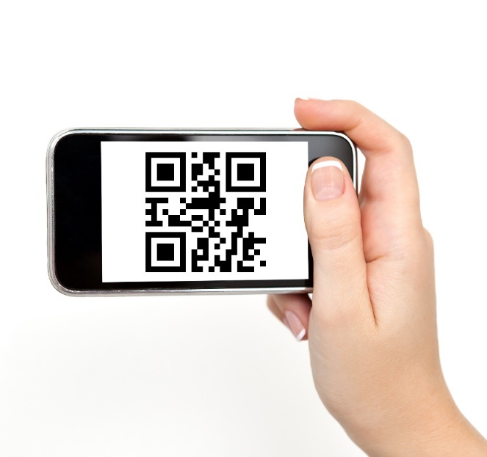
דף עבודה ותרגול עצמי
דף עבודה 5 - תנאים
סרקו אותי

Slide 26
תנאים וקלט אקראי
משחק הניחושים

Slide 27
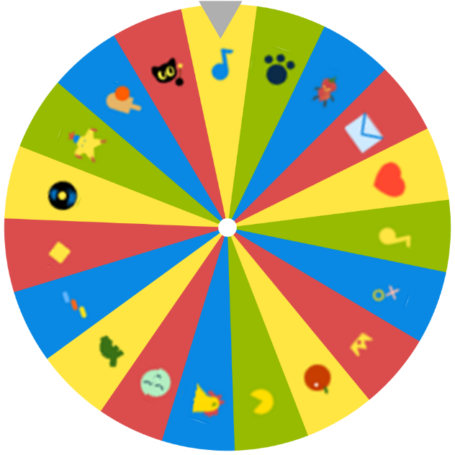
תנאים וקלט אקראי
ניתן לקבל ערך מן המשתמש באמצעות פונקציית הקלט input()
אך יש גם דרך אחרת.
שימוש בקלט אקראי הנבחר מתחום מסוים.

Slide 28
תנאים וקלט אקראי
כדי להשתמש בקלט אקראי עלינו להוסיף ספרייה שנקראת random
לשם הדגמה נשחק משחק ניחושים בו נקלוט ערך בין 1 ל 7. המחשב ייבחר קלט אקראי בתחום זה.

Slide 29
משחק הניחושים
ספרייה
import random
num=int(input("choose a number between 1-7: "))
comp_num = random.randint(1,7)
if(num == comp_num):
print("Bingo")
else:
print("comp:", comp_num, " Try again")
קלט מהמשתמש
בחירה אקראית של ערך בתחום

Slide 30
הדגמה – משחק הניחושים

Slide 31
תנאים
נמשיך ללמוד
מדוגמאות

Slide 32
תנאים
מפעל הניידים - שאלה לדוגמה

Slide 33
חידה מפעל הטלפונים
במפעל לטלפונים ניידים מרכיבים טלפונים ניידים משלושה סוגים: High, Medum, Low. בהתאם לגודל הזיכרון שלהם.
נייד מסוג Low הוא נייד שהזיכרון שלו קטן או שווה 1 ג'יגה נייד מסוג Medium הוא נייד שהזיכרון שלו קטן או שווה 2 ג'יגה נייד מסוג High הוא נייד שהזיכרון שלו קטן או שווה ל 3 ג'יגה
ירון שעובד במפעל, פינה את ארגזי ניידים למחסן וקרתה לו תקלה כל הארגזים נפתחו והניידים התערבבו. כעת עליו למיין את הניידים לפי סוג. עליו לוודא כי כל הניידים נמצאים ושיש 20 ניידים מסוג Low 50 ניידים מסוג Medium ו 10 ניידים מסוג High.
שירה הגיעה לעזור לירון והציעה שהיא תכתוב תכנית קצרה שתסייע להם לעקוב ולראות שכל הניידים נאספו.

Slide 34
חידה מפעל הניידים
אילו ערכים עלינו למנות?
אילו ערכים עלינו לשמור?
אילו ערכים עלינו לאפס?
מה עלינו להשוות?
מה עלינו לקלוט?
מה יוצג כפלט?
מעגל ההצלחה שלנו
תכנן
בצע
בדוק
שפר

Slide 35
חידה מפעל הניידים
מעגל ההצלחה שלנו
תכנן
בצע
בדוק
שפר
אילו ערכים עלינו למנות? ניתן למנות את כמות הניידים מסוג Low, Medium, High
אילו ערכים עלינו לשמור? ניתן לשמור את הערכים ההתחלתיים של מספרי הניידים מכל סוג
אילו ערכים עלינו לאפס? כמות הניידים מסוג Low, Medium, High
מה עלינו להשוות? האם הכמויות שספרנו אחרי המיון שוות לכמות הנדרשת
מה עלינו לקלוט? ניתן לשמור את הערכים ההתחלתיים של מספרי הניידים מכל סוג
מה יוצג כפלט? הודעה כי "יש התאמה" או "אין התאמה"

Slide 36
חידה מפעל הניידים
count_high=int(input("Our high end phones count: "))
count_low=int(input("Our low end phones count: "))
count_medium=int(input("Our medium end phones count: "))
num_high=10
num_low=20
num_medium=50
מעגל ההצלחה שלנו
תכנן
בצע
בדוק
שפר
המרה לשלם

Slide 37
חידה מפעל הניידים
if(count_high == num_high):
print("High end count is fine")
if(count_low == num_low):
print("High Low count is fine")
if(count_medium == num_medium):
print("High Low count is fine")
else:
print("At least one of the counts is wrong")
מעגל ההצלחה שלנו
תכנן
בצע
בדוק
שפר

Slide 38
חידה מפעל הניידים
count_high=int(input("Our high end phones count: "))
count_low=int(input("Our low end phones count: "))
count_medium=int(input("Our medium end phones count: "))
num_high=10
num_low=20
num_medium=50
if(count_high == num_high):
print("High end count is fine")
if(count_low == num_low):
print("High Low count is fine")
if(count_medium == num_medium):
print("High Low count is fine")
else:
print("At least one of the counts is wrong")
נחבר הכל יחד

Slide 39
הרצת הקוד – מפעל הניידים

Slide 40
חידה מפעל הניידים
דוגמת הרצה
מעגל ההצלחה שלנו
Our high end phones count: 20
Our low end phones count: 30
Our medium end phones count: 5
One of the counts is wrong
תכנן
בצע
בדוק
שפר
Our high end phones count: 10
Our low end phones count: 20
Our medium end phones count: 50
High end count is fine
High Low count is fine
High Low count is fine

Slide 41
תנאים
שאלה לדוגמה – פארק השעשועים

Slide 42
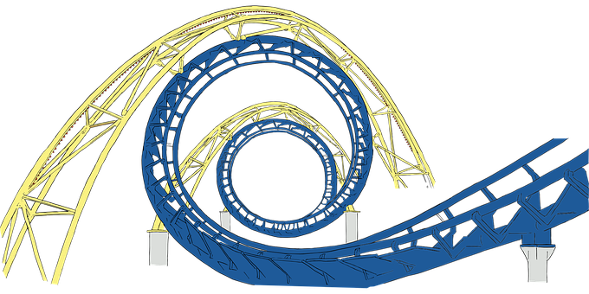
תנאים
כניסה לפארק השעשועים
בפארק השעשועים ניתן לעלות על מתקנים שונים.
אם גובה הילד הוא מעל 120 סמ' ניתן לעלות על רכבת ההרים "קוברה"
אם גובה הנער הוא מעל 140 סמ' ניתן לעלות על רכבת ההרים "אנקונדה"
אם גובה הנער הוא מעל 160 סמ' ניתן לעלות על רכבת ההרים "פייתון"

Slide 43
תנאים
כניסה לפארק השעשועים
המשימה
כתבו תכנית הקולטת את גובה הנער ורושמת לו אישור כניסה למתקנים הרלוונטיים לו.
השתמשו במשתנים ותנאים.

Slide 44
תנאים
כניסה לפארק השעשועים
הפעם נשתמש ב:
אחרת אם
elif

Slide 45
תנאים
כניסה לפארק השעשועים
מקרה נבחן
אם
False
מקרה נבחן
אחרת אם
elif
False
True
קוד לביצוע אם
קוד לביצוע אחרת
True
קוד לביצוע אחרת אם

Slide 46
תנאים
מעגל ההצלחה שלנו
תכנן
בצע
בדוק
שפר
כניסה לפארק השעשועים
לפניכם האלגוריתם המילולי:
קלוט גובה המשתמש
אם הגובה נמוך מ 120 עדכן כי כי לא ניתן להיכנס לאף מתקן
אחרת אם נמוך מ 140 עדכן כי ניתן להיכנס לרכבת קוברה
אחרת אם נמוך מ 160 עדכן כי ניתן להיכנס לרכבת אנקודנה
אחרת עדכן כי ניתן להיכנס לכל המתקנים

Slide 47
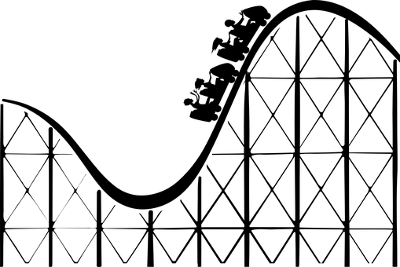
תנאים
כניסה לפארק השעשועים
פתרון אפשרי
מעגל ההצלחה שלנו
תכנן
בצע
בדוק
שפר
height=int(input("Enter height in cm:"))
if (height<120):
print("Sorry, you may not enter a train")
elif (height<140):
print("You may enter the Cobra train")
elif (height<160):
print("You may enter the Anaconda train")
else:
print("You may enter all trains")

Slide 48
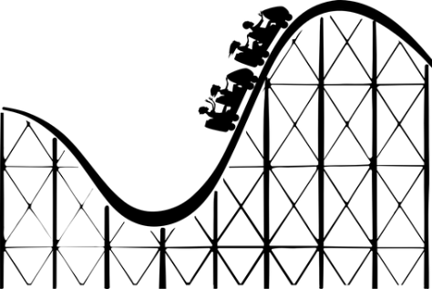
תנאים
height=int(input("Enter height in cm:"))
if (height<120):
print("Sorry, you may not enter a train")
elif (height<140):
print("You may enter the Cobra train")
elif (height<160):
print("You may enter the Anaconda train")
else:
print("You may enter all trains")
מעגל ההצלחה שלנו
תכנן
בצע
בדוק
שפר

Slide 49
תנאים
כניסה לפארק השעשועים
עבור הקלט 110 סמ' מה יהיה הפלט?
מעגל ההצלחה שלנו
תכנן
בצע
בדוק
שפר
height=int(input("Enter height in cm:"))
if (height<120):
print("Sorry, you may not enter a train")
elif (height<140):
print("You may enter the Cobra train")
elif (height<160):
print("You may enter the Anaconda train")
else:
print("You may enter all trains")

Slide 50
תנאים
כניסה לפארק השעשועים
עבור הקלט 170 סמ' מה יהיה הפלט?
מעגל ההצלחה שלנו
height=int(input("Enter height in cm:"))
if (height<120):
print("Sorry, you may not enter a train")
elif (height<140):
print("You may enter the Cobra train")
elif (height<160):
print("You may enter the Anaconda train")
else:
print("You may enter all trains")
תכנן
בצע
בדוק
שפר

Slide 51
תנאים
כתיבה מקוצרת ייחודית לפייתון
a,b=5,6
x = 10 if a > b else 11
print(x)
x = a > b and 10 or 11
print(x)
print("a is bigger") if a > b else print("b is bigger")

Slide 52
נסכם
תנאי הוא שאלה שהתשובה אליה היא אמת (True) או שקר (False)
באמצעות תנאים מקבלים תשובות להשוואות.
משתמשים באופרטורים לשם השוואה:
שווה : a == b
שונה : a != b
קטן מ : a < b
קטן גדול מ : a <= b
גדול מ: a > b
גדול קטן מ : a >= b

Slide 53
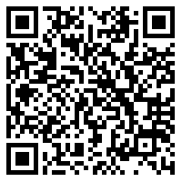
דף עבודה ותרגול עצמי
הסמכה 5 המשך תרגול
סרקו אותי

Slide 54
שימוש ביצירות מוגנות בזכויות יוצרים ואיתור בעלי זכויות
השימוש ביצירות במהלך שידור זה נעשה לפי סעיף 27א לחוק זכות יוצרים, תשס"ח-2007. אם הינך בעל הזכויות באחת היצירות, באפשרותך לבקש מאיתנו לחדול מהשימוש ביצירה, זאת באמצעות פנייה לדוא"ל rights@education.gov.il

